Slide 1

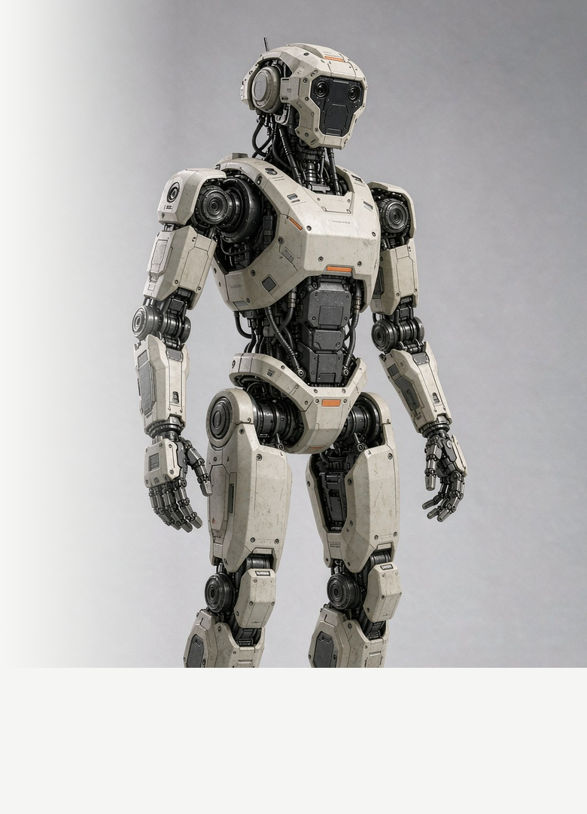
SERIES A · A 轮融资路演
让机器人，
像人一样工作
通用人形机器人 · 从灯塔场景，走向规模化落地
CONFIDENTIAL · 本材料仅供潜在投资人查阅
2026.10 · 含前瞻性陈述，不构成投资建议
HUMANOID ROBOT · SERIES A DECK
01 / 08

Slide 2



WHY NOW
三股力量，正把人形机器人推过商用拐点
技术、成本、需求，在 2025–2026 年首次同时到位
01
02
03
技术拐点 · 认知突破
成本拐点 · 供应链成熟
需求拐点 · 用工倒逼
多模态大模型 × VLA（Vision-Language-Action）架构成熟，机器人第一次获得对物理世界的理解与泛化能力。
谐波减速器、空心杯电机、行星滚柱丝杠全面国产化，核心零部件 5 年降本约 60%，整机进入商业可行区间。
制造业用工缺口持续扩大，重复、高危岗位招工难；具身智能首次写入国家战略部署，政策窗口全面打开。
VLA 2025 年成为行业主线
BOM 核心部件 5 年 ↓ 60%
政策 具身智能 = 国家战略级议题
2021
2023
2025
NOW · 2026
Tesla AI Day 点燃人形机器人想象
多模态大模型元年，AI 学会「看懂」世界
具身智能写入国家战略，VLA 成为主线
规模化商用前夜，卡位正当时
HUMANOID ROBOT · SERIES A DECK
02 / 08

Slide 3
THE NEED
刚需，不需要被教育
劳动力市场的三个结构性事实，决定了人形机器人的需求上限
3,000万
52%
+9%/年
2025 年制造业技能人才缺口预测，招工难已成产能瓶颈
一线重复 / 高危岗位年流失率，留不住人是产线常态
制造业人均用工成本近 5 年复合增速，机器经济性反超临界点
SOURCE · 人社部及行业公开预测
SOURCE · 制造业用工调研均值
SOURCE · 国家统计局
真正的刚需，不是「机器人有多先进」，
而是人不愿意做、也招不到人的岗位，必须被先填上。
HUMANOID ROBOT · SERIES A DECK
03 / 08

Slide 4
MARKET SIZE
一条刚刚抬头的指数曲线
全球市场规模 · 单位：十亿美元
TAM · 2035E 全球人形机器人市场
75
$750亿
55
2050E 长期空间
CAGR 2025–2035E
40
$5T+
≈ 44%
Morgan Stanley
综合机构预测区间
24
10
2
2025E
2027E
2029E
2031E
2033E
2035E
综合 Goldman Sachs、Morgan Stanley、中国信通院等公开研究整理
前瞻性预测仅供示意，不构成收益承诺
HUMANOID ROBOT · SERIES A DECK
04 / 08

Slide 5
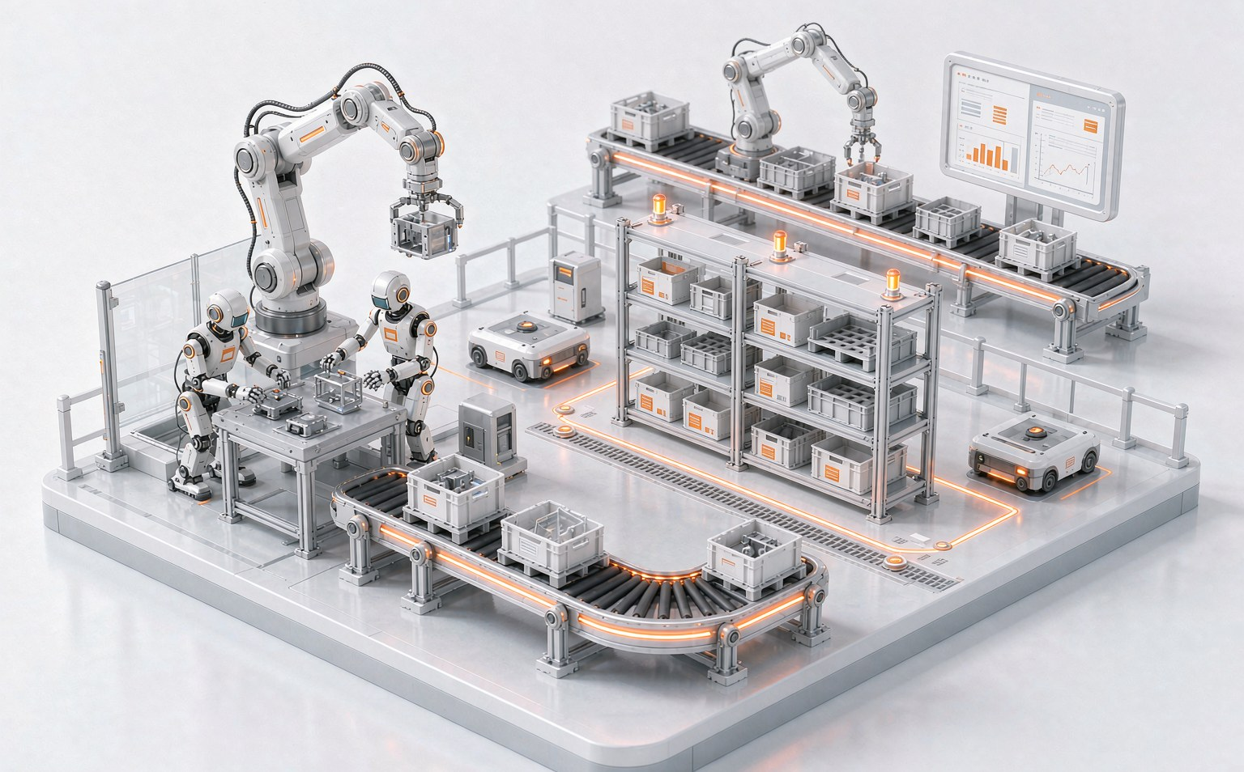



USE CASES
从灯塔场景，走向千行百业
首发聚焦汽车 + 3C 制造：24 个月验证 PMF，再横向复制
3C 电子装配 PRECISION ASSEMBLY
柔性上下料、精密插接、在线质检，节拍与产线 OM 对齐，换型 15 分钟完成。
CT 4.5s
直通率 +2.1pct
仓储物流 24/7 LOGISTICS
拣选、搬运、码垛全流程覆盖，7×24h 连续作业，替代高强度重复人工作业。
拣选 1,200 件/h
人效 ×3
特种与高危作业 HAZARD-FREE OPERATIONS
电力巡检、危化园区值守，替代人进入危险区域，事故暴露风险降为零。
高危暴露 0
值守 全天候
智能制造柔性产线 · 场景示意
ISOMETRIC CONCEPT
HUMANOID ROBOT · SERIES A DECK
05 / 08

Slide 6
BUSINESS MODEL
不止卖硬件：四条收入曲线
01
整机销售 HARDWARE SALES
UNIT ECONOMICS · 单台经济模型
行业版一次性销售，ASP ¥58 万；规模量产带动边际成本持续下降。
行业版单台，量产稳态口径
售价 ASP
¥58 万
02
RaaS 租赁订阅 ROBOT AS A SERVICE
单台成本 BOM
¥26 万
¥1.2 万 / 台 / 月，客户 CAPEX 转 OPEX，约 14 个月回本，大幅降低采用门槛。
¥32 万 · 55%
单台毛利 · 毛利率
RaaS 客户回本周期
≈ 14 个月
03
技能市场分成 SKILL MARKETPLACE
第三方开发者上架技能包，平台分成 15%，生态价值随部署量复利增长。
LTV / CAC
6.8×
04
运维与备件 LIFECYCLE SERVICE
成本占比 44.8%
毛利占比 55.2%
5 年全生命周期服务合约，预测性维护 + 备件供应，续约率 90%+。
口径说明：ASP 与 BOM 为量产第 2 年稳态测算；RaaS 按 ¥1.2 万/台/月、14 个月覆盖整机成本计。
HUMANOID ROBOT · SERIES A DECK
06 / 08

Slide 7


WHY US
壁垒，长在本体与数据闭环上
全栈自研本体
VLA 具身大脑
关节模组、灵巧手、躯干结构自研率 85%，关键性能指标对齐国际旗舰水平。
多模态大模型 × 强化学习，Sim2Real 仿真数据飞轮驱动，模型能力周级迭代。
自研率 85% · 核心指标行业第一梯队
周级迭代 · 泛化能力持续领先
供应链深度
场景数据闭环
核心部件国产化叠加规模议价能力，整机成本较进口方案低约 40%，交付周期可控。
灯塔客户真机数据持续回流训练，部署越深、数据资产越厚，后来者难以追赶。
成本低 40% · 供应安全自主可控
数据飞轮 · 部署即壁垒
120+
200+ 台
100万+ 小时
150+ 人
授权专利
真机部署
连续运行
团队 · 硕博占比 60%
HUMANOID ROBOT · SERIES A DECK
07 / 08

Slide 8
THE ASK
本轮融资：与我们定义下一个计算平台
A 轮融资额 · SERIES A RAISE
USE OF FUNDS · 资金用途
¥4.0亿
每一分钱，都花在壁垒与交付上
研发投入 VLA 模型 / 灵巧手 / 新一代关节
45%
投前估值
出让股权
投后估值
供应链与产能 产线建设 / 核心部件备货
25%
¥16 亿
20%
¥20 亿
资金支撑 24 个月研发与交付节奏，达成累计 500 台部署，
2028 年冲刺单月盈亏平衡。
市场与交付 灯塔客户拓展 / 交付与运维体系
20%
运营与储备 团队 / 合规 / 现金储备
10%
让机器人，像人一样工作。
THANKS · 期待与您进一步交流
HUMANOID ROBOT · SERIES A DECK
08 / 08

